Slide 1
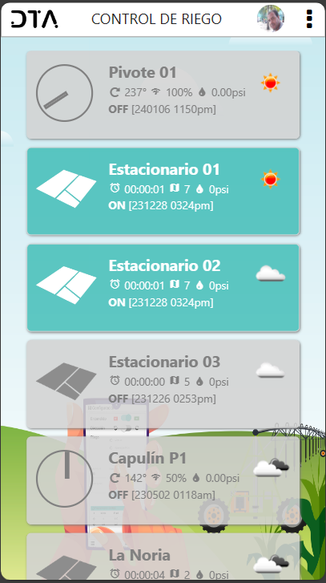

1
2
1
Usuario actual
Menú principal
Nombre del sistema
Icono del sistema de riego
Pivote: posición actual
Estacionario
Estado del sistema
Clima: vista rápida
3
2
5
3
6
4
4
5
6

Slide 2
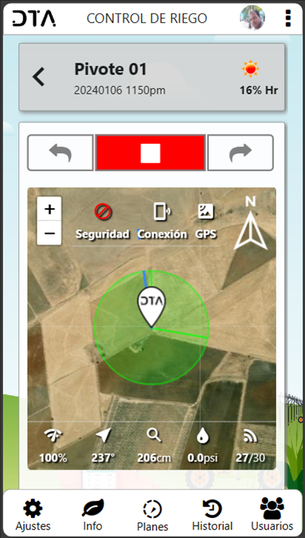


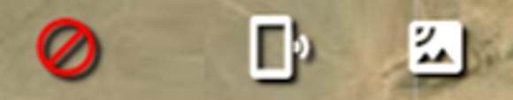



1
Vista rápida del sistema
Control de operación
Retroceder
Detener
Avanzar
Mapa interactivo
Área del pivote
Indicadores del sistema
Seguridad
Conectividad
GPS
Norte geográfico
Velocidad
Posición (azimut)
Precisión
Presión de agua torre final
Potencia de señal GSM
Menú del sistema
Ajustes
Información
Planificación del riego
Historial
Gestión de usuarios
2
1
2
3
4
5
5
3
4
5
6
6

Slide 3

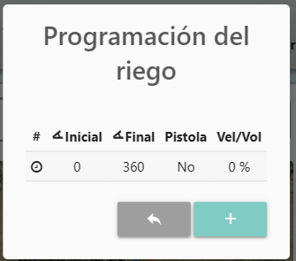
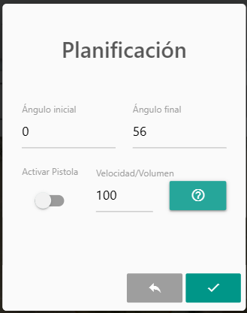
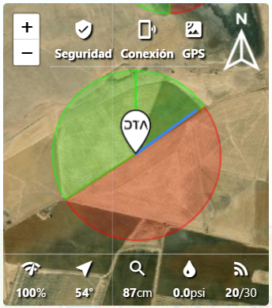
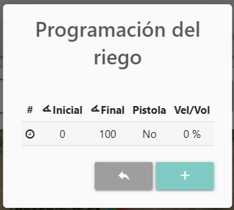
1
Crear un esquema de riego
Seleccionar la opción ”Planes”.
Clic en el plan por defecto.
Defina el ángulo de inicio.
Defina el ángulo final.
Active/Desactive el cañón final.
Velocidad del sistema / Volumen de agua a aplicar.
Agrega un nuevo plan.
Nota:
Pueden agregarse tantos planes (particiones) como se deseen.
Planes con valor cero “0” se marcan en rojo.
Cuando el sistema llega a una posición con plan con valor cero “0”, se detiene.
2
3
4
5
6
7

Slide 4
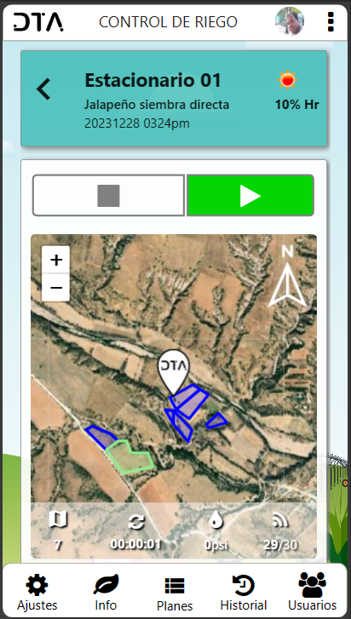



1
Vista rápida del sistema
Control de operación
Detener
Iniciar
Mapa interactivo
Área del pivote
Indicadores del sistema
Posición (parcela)
Duración del riego
Presión de agua torre final
Potencia de señal GSM
Menú del sistema
Ajustes
Información
Planificación del riego
Historial
Gestión de usuarios
2
1
3
2
4
5
3
6
4
5
6

Slide 5
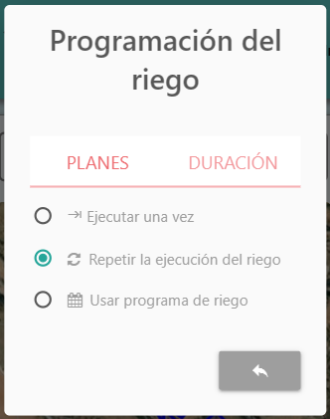
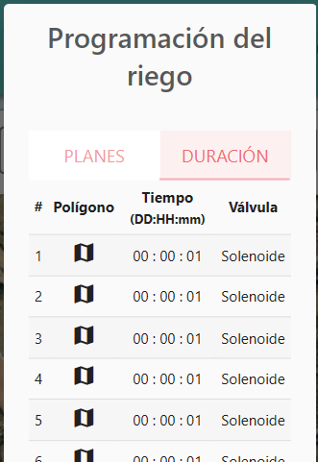
1
Crear un esquema de riego
Seleccionar la opción ”Planes”.
“Ejecutar una vez”, riega cada parcela una sola vez.
“Repetir la ejecución del riego”, realiza el riego cíclicamente hasta que sea detenido.
Defina la duración del riego para cada parcela.
Seleccione una parcela.
Maque el perímetro de la parcela (requiere tener el GPS activado).
Editor del polígono que define el perímetro de la parcela.
Definición de los días, horas y minutos que desea se mantenga el riego sobre la parcela.
Defina el tipo de electroválvula de que dispone (Solenoide, Pulso).
“Usar programa de riego”, personalice fechas y horarios para el riego.
Defina la fecha y hora del riego.
Agréguelas al programa.
“Agregar plan de riego” predefinido.
4
2
3
5

Slide 6
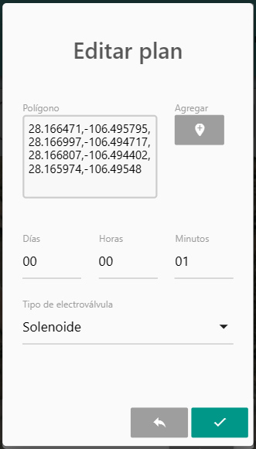
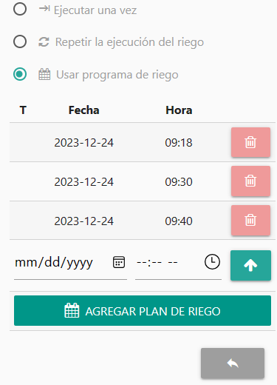
a
b
c
10
d
6
a
b

